Slide 1




Statystyczne metody analizy danych logistycznych
Statystyka wprowadzająca
Wykład
BAS4SC
Business Analytics Skills
for the Future-proofs Supply Chains
Project number – 2022-1-PL01-KA220-HED-000088856

Slide 2

Agenda
Zmienne
Średnia arytmetyczna (średnia)
Mediana
Modus (dominanta)
Zakres zmienności
Wariancja i odchylenie standardowe
Kwantyl
Wyświetlanie statystyki
Rozkład częstości
Statystyka opisowa i wnioskowanie statystyczne
Korelacja i regresja
Rozkład prawdopodobieństwa

Slide 3
Rola i znaczenie statystyki w analizie danych w łańcuchach dostaw
Statystyka odgrywa kluczową rolę w nowoczesnych łańcuchach dostaw, gdzie efektywne zarządzanie, planowanie i kontrola są niezbędne Metody statystyczne są wykorzystywane do gromadzenia, analizowania i interpretowania danych, umożliwiając firmom lepsze zrozumienie i optymalizację ich łańcuchów dostaw.
W analizie łańcucha dostaw statystyki są wykorzystywane do optymalizacji procesów, redukcji kosztów, zwiększenia wydajności i poprawy zadowolenia klientów. Umożliwia to lepsze zrozumienie dynamiki łańcucha dostaw i lepsze zarządzanie ryzykiem, co ma kluczowe znaczenie dla pomyślnego funkcjonowania firm i organizacji w dzisiejszym globalnym środowisku.

Slide 4
Zmienne
Zmienne są podstawowymi elementami składowymi w statystyce, ponieważ reprezentują właściwości lub cechy, które są mierzone lub obserwowane w badaniu, eksperymencie lub próbie danych. Zmienne są niezbędne do zrozumienia i analizy danych, ponieważ pozwalają badaczom, analitykom i statystykom opisywać, analizować i rozumieć zjawiska.
Zmienne jakościowe (opisowe, kategoryczne)
Zmienne ilościowe (liczbowe)
Zmienne zależne i niezależne
Zmienne dyskretne i ciągłe

Slide 5
Średnia arytmetyczna (średnia)
Średnia, znana również jako średnia arytmetyczna, jest jedną z podstawowych miar statystycznych. Średnia jest średnią arytmetyczną wszystkich wartości w zestawie danych. Oblicza się ją, sumując wszystkie dane, a następnie dzieląc przez liczbę danych.
Obliczanie średniej arytmetycznej:
Dodaj wszystkie wartości w zestawie danych.
Podziel sumę przez liczbę wartości w zestawie.
Równanie do obliczenia średniej(x̄) to: x̄ = (x₁+x₂+x₃+ ... +x_{n}) / n

Slide 6
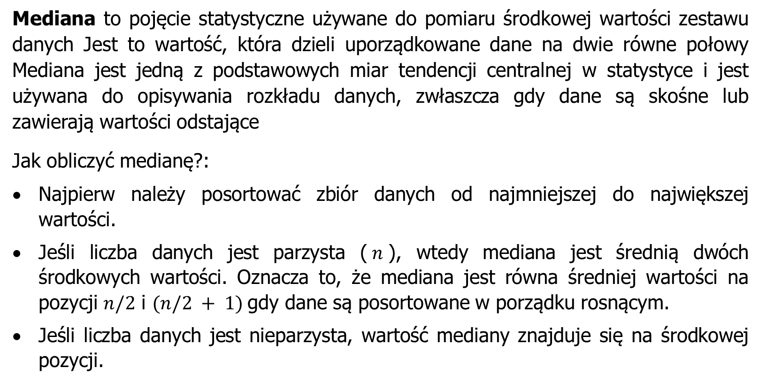
Mediana
Mediana to pojęcie statystyczne używane do pomiaru środkowej wartości zestawu danych Jest to wartość, która dzieli uporządkowane dane na dwie równe połowy Mediana jest jedną z podstawowych miar tendencji centralnej w statystyce i jest używana do opisywania rozkładu danych, zwłaszcza gdy dane są skośne lub zawierają wartości odstające
Jak obliczyć medianę?:
Najpierw należy posortować zbiór danych od najmniejszej do największej wartości.
Jeśli liczba danych jest parzysta ($n$), wtedy mediana jest średnią dwóch środkowych wartości. Oznacza to, że mediana jest równa średniej wartości na pozycji $n/2$ i $(n/2 + 1)$gdy dane są posortowane w porządku rosnącym.
Jeśli liczba danych jest nieparzysta, wartość mediany znajduje się na środkowej pozycji.

Slide 7
Moda (dominanta)
Moda (dominanta) jest jednym z podstawowych wskaźników statystycznych używanych do pomiaru tendencji centralnej zbioru danych Modus reprezentuje wartość, która występuje najczęściej w zbiorze danych Jest to wartość, która ma najwyższą częstotliwość występowania spośród wszystkich wartości w zbiorze danych.
Moda jest przydatna do identyfikowania najczęstszych wartości w zbiorze danych i jest szczególnie przydatny podczas analizowania zmiennych jakościowych (kategorialnych), w których wartości są nienumeryczne.
Jeśli w zestawie danych występuje wiele modusów (wiele wartości występujących z podobną maksymalną częstotliwością), mówimy o rozkładzie wielomodalnym. Jeśli wszystkie dane mają taką samą częstotliwość występowania, to zestaw danych nie ma modelu.

Slide 8
Zakres zmienności (VR, Zakres, zasięg)
Różnica między wartościami maksymalnymi i minimalnymi w zestawie danych jest pojęciem statystycznym zwanym zakresem. Mierzy on, jak duża jest różnica między wartościami maksymalnymi (maksimum) i minimalnymi (minimum) w zestawie danych. Zakres to prosty sposób na oszacowanie zakresu wartości w zestawie danych i zmierzenie zmienności między wartościami minimalnymi i maksymalnymi.
Obliczenie marginesu wariancji jest proste :
najpierw należy znaleźć wartość minimalną (min) i maksymalną (max) w zbiorze danych,
następnie należy obliczyć różnicę między wartością maksymalną i minimalną (max - min).

Slide 9
Wariancja i odchylenie standardowe
Wariancja to średnia kwadratów odchyleń od średniej. Jest to kwadrat odchylenia standardowego. Odchylenie standardowe jest miarą statystyczną używaną do pomiaru rozproszenia lub zmienności w zestawie danych. Informuje, jak daleko wartości są od średniej (przeciętnej) w zestawie. Odchylenie standardowe jest jedną z najczęściej używanych miar rozproszenia w statystyce i jest obliczane poprzez obliczenie pierwiastka kwadratowego z wariancji (wariancji).
.
Obliczanie odchylenia standardowego:
najpierw należy obliczyć zmienność (wariancję). Zmienność (wariancję) oblicza się, biorąc średnią wszystkich wartości w zestawie dla każdej wartości w zestawie, a następnie podnosząc do kwadratu i sumując te różnice.
Po uzyskaniu wartości marginesu zmienności (σ2), należy obliczyć odchylenie standardowe, obliczając pierwiastek kwadratowy marginesu zmienności. Odbywa się to poprzez wzięcie pierwiastka kwadratowego z σ2:
Odchylenie standardowe σ = √(σ2)

Slide 10
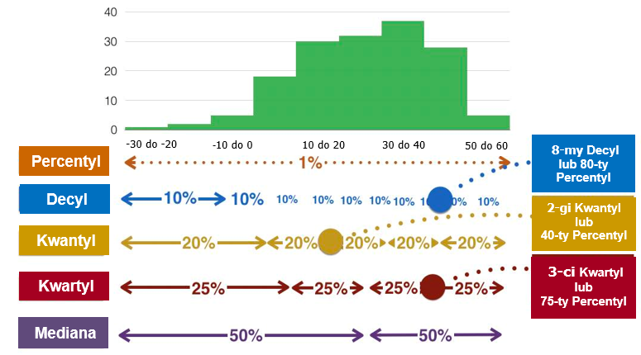
Kwantyle
Kwantyle to wartości, które dzielą uporządkowane dane na określone części Na przykład kwartyle dzielą dane na cztery równe części Pierwszy kwartyl (Q1) dzieli dolne 25% danych, drugi kwartyl (Q2) jest równy medianie, a trzeci kwartyl (Q3) dzieli górne 25% danych

Slide 11
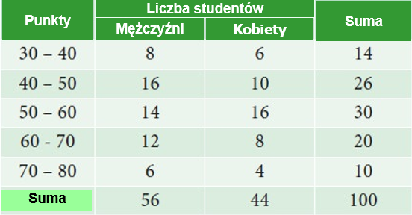
Wyświetlanie statystyk
Prezentacja statystyk obejmuje wykorzystanie różnych metod i narzędzi w celu przedstawienia danych w jasny, przejrzysty i pouczający sposób. Oto kilka typowych sposobów wyświetlania statystyk :
Tabele
Tabele są podstawową metodą wyświetlania danych. Przykłady obejmują tabele częstotliwości, które pokazują liczbę wystąpień dla różnych wartości, oraz tabele danych, które pokazują więcej informacji o danych.

Slide 12
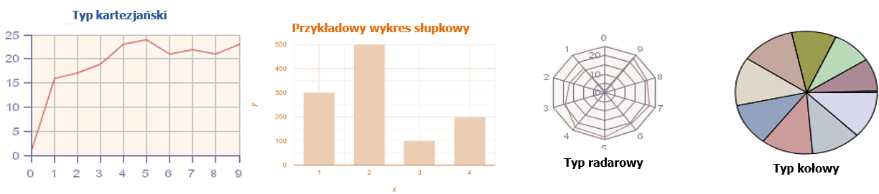
Wyświetlanie statystyk
Graficzne reprezentacje
Wyświetlacze graficzne są skutecznym narzędziem do wizualizacji danych. Obejmują one różne rodzaje wykresów, takie jak wykresy słupkowe, wykresy liniowe, wykresy kołowe, histogramy, wykresy pudełkowe itp.

Slide 13
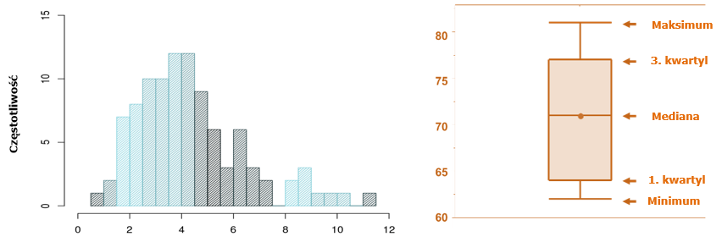
Histogramy
Histogramy to graficzne reprezentacje rozkładu danych. Służą do pokazywania częstotliwości wartości zmiennej w różnych odstępach czasu.
Wykres kwantylowy (wykres pudełkowy)
Wykres kwantylowy lub pudełko z wąsami to rodzaj wykresu używanego w statystyce opisowej jako wygodny sposób graficznego przedstawiania grup danych liczbowych poprzez podsumowanie ich pięcioma liczbami: minimum, pierwszy kwartyl, mediana, trzeci kwartyl i maksimum
.

Slide 14
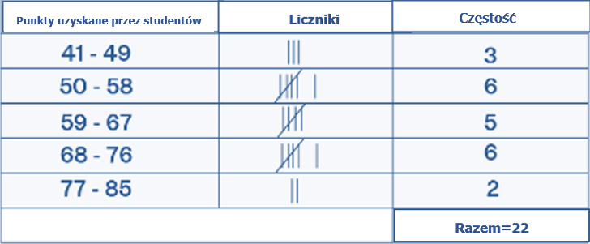
Rozkład częstości
Rozkład częstości, znany również jako tabela częstości lub histogram, to sposób na pokazanie liczby wystąpień różnych wartości zmiennej w zestawie danych. Korzystając z rozkładu częstości, można zidentyfikować wzorce, rozkłady i częstotliwości wartości w danych. Jest on powszechnie używany do analizy zmiennych jakościowych (kategorialnych), ale może być również używany do wyświetlania dyskretnych wartości zmiennych ilościowych (numerycznych).

Slide 15
Statystyka opisowa i inferencyjna
Statystyka opisowa: Statystyka opisowa zajmuje się opisywaniem i podsumowywaniem danych z badanej próby lub populacji. Służy do analizy i zrozumienia danych, ale nie do wyciągania wniosków na temat całej populacji. Głównym celem statystyki opisowej jest opisanie charakterystyki danych, na przykład obliczenie średniej, mediany, zakresu, odchylenia standardowego i stworzenie reprezentacji graficznych, takich jak histogramy lub wykresy. Służy do tworzenia podsumowań i wykresów, które pomagają wizualizować dane.
Statystyka inferencyjna: statystyka inferencyjna zajmuje się wnioskowaniem o populacji na podstawie próby. Oznacza to, że statystyka wnioskowania pozwala na wyciąganie wniosków na temat całej populacji na podstawie analizy próby. Wykorzystuje różne metody statystyczne, takie jak testowanie hipotez, przedziały ufności i analiza regresji, aby zrozumieć, czy zaobserwowane wyniki próby można uogólnić na populację. Na przykład, jeśli chcemy dowiedzieć się, czy średnia wieku w próbie jest reprezentatywna dla całej populacji, użyjemy statystyk inferencyjnych.

Slide 16
Statystyka inferencyjna
Główne cele statystyki inferencyjnej są następujące:
Szacowanie parametrów populacji: statystyka inferencyjna pozwala nam oszacować parametry populacji, takie jak średnia, wariancja, proporcje i inne cechy z próby.
Testowanie hipotez: statystyka inferencyjna może być wykorzystywana do testowania hipotez dotyczących populacji w oparciu o dane z próby. Obejmuje to testy statystyczne, w których porównujemy próbę z założeniami dotyczącymi populacji.
Tworzenie przedziałów ufności: statystyka inferencyjna pozwala nam obliczyć przedziały zawierające szacowane wartości parametrów populacji z określonym poziomem ufności.

Slide 17
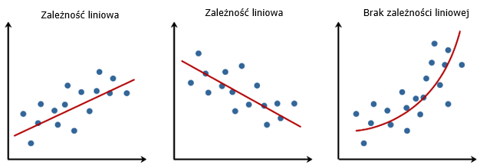
Korelacja i regresja
Są to metody statystyczne wykorzystywane do badania relacji między zmiennymi i przewidywania wartości. Obie metody pomagają zrozumieć, w jaki sposób jedna zmienna wpływa na inną i jak dobrze jedna zmienna może być wykorzystana do przewidywania innej. Poniżej znajduje się wyjaśnienie każdej z tych dwóch metod:

Slide 18
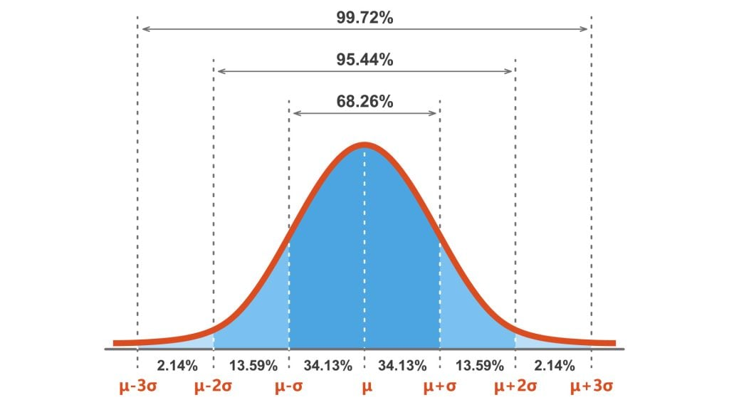
Rozkłady prawdopodobieństwa
W statystyce rozkład prawdopodobieństwa opisuje prawdopodobieństwa różnych wartości, jakie może przyjąć zmienna. Jest to model matematyczny, który pomaga nam zrozumieć i analizować zjawiska losowe oraz przewidywać rozkład wartości w określonych okolicznościach.
Rozkład normalny (gaussowski): rozkład normalny jest jednym z najważniejszych i najszerzej stosowanych rozkładów. Opisuje on symetryczny rozkład w kształcie dzwonu ze znanymi parametrami: średnią (μ) i odchyleniem standardowym (σ). Wiele naturalnych zjawisk jest zbliżonych do rozkładu normalnego.
.

Slide 19
Literatura:
Introductory Statistics 2e, Openstax, Rice University, Houston, Texas 77005, Jun 23, senior contributing authors: Barbara Illowsky and Susan dean, De anza college, Publish Date: Dec 13, 2023, (https://openstax.org/details/books/introductory-statistics-2e);
Introductory Statistics 4th Edition, Susan Dean and Barbara Illowsky, Adapted by Riyanti Boyd & Natalia Casper (Published 2013 by OpenStax College) July 2021, (http://dept.clcillinois.edu/mth/oer/IntroductoryStatistics.pdf );
Introductory Statistics 7th Edition, Prem S. Mann, eastern Connecticut state university with the help of Christopher Jay Lacke, Rowan university, John Wiley & Sons, Inc., 111 River Street, Hoboken, NJ 07030-5774, 2011
Introduction to statistics, made easy second edition, Prof. Dr. Hamid Al-Oklah Dr. Said Titi Mr. Tareq Alodat, March 2014
Statistics for Business and Economics, Thirteenth Edition, David R. Anderson, Dennis J. Sweeney, Thomas A. Williams, Jeffrey D. Camm, James J. Cochran, 2017, 2015 Cengage Learning®
Statistics for Business, First edition, Derek L Waller, 2008 Copyright © 2008, Derek L Waller, Published by Elsevier Inc. All rights reserved

Slide 20
Strony internetowe:
https://open.umn.edu/opentextbooks/textbooks/196
https://www.scribbr.com/category/statistics/
https://stats.libretexts.org/Bookshelves/Introductory_Statistics
https://assets.openstax.org/oscms-prodcms/media/documents/IntroductoryStatistics-OP_i6tAI7e.pdf
https://saylordotorg.github.io/text_introductory-statistics/
https://drive.uqu.edu.sa/_/mskhayat/files/MySubjects/20178FS%20Elementary%20Statistics/Introductory%20Statistics%20(7th%20Ed).pdf
https://dept.clcillinois.edu/mth/oer/IntroductoryStatistics.pdf
https://www.geeksforgeeks.org/introduction-of-statistics-and-its-types/
https://onlinestatbook.com/Online_Statistics_Education.pdf
https://www.researchgate.net/profile/Tareq-Alodat-2/publication/340511098_INTRODUCTION_TO_STATISTICS_MADE_EASY/links/5e8de3dc4585150839c7b58a/INTRODUCTION-TO-STATISTICS-MADE-EASY.pdf
https://byjus.com/maths/statistics/
https://www.khanacademy.org/math/statistics-probability
Linki do kanału Youtube :
Statystyka wprowadzająca:
https://www.youtube.com/watch?v=XZo4xyJXCak
https://www.youtube.com/watch?v=LMSyiAJm99g
https://www.youtube.com/watch?v=VPZD_aij8H0
https://www.youtube.com/watch?v=TLwp5DwcqD4
https://www.youtube.com/watch?v=fpFj1Re1l84
https://youtube.com/playlist?list=PLqzoL9-eJTNAB5st3mtP_bmXafGSH1Dtz&si=z-IXQ1iKbw2-ieJW
https://www.youtube.com/watch?v=44MJyNTxaP8

Slide 21
Dziękuję za uwagę

